Slide 1

Основи UML
Діаграма послідовності (sequence diagram)

Slide 2
призначення
Діаграма послідовності — відображає взаємодії об'єктів впорядкованих за часом. Зокрема, такі діаграми відображають задіяні об'єкти та послідовність відправлених повідомлень.
Діаграма послідовностей відображає часові особливості передачі і прийому повідомлень об'єктами.
Діаграми послідовностей можна використовувати для уточнення діаграм прецедентів, більш детального опису логіки сценаріїв використання. Це відмінний засіб документування проекту з точки зору сценаріїв використання.
Дана діаграма графічно демонструє порядок взаємодії певних об’єктів програми у часі. Як правило, в цій діаграмі демонструється, як користувачі (актори з діаграми варіантів використання) взаємодіють з іншими компонентами програми під час реалізації тих чи інших варіантів використання програми, та як при цьому взаємодіють інші компоненти програмної системи. Зазвичай, одна діаграма послідовності присвячена опису одного з варіантів використання, зазначеного у Use-case діаграмі.

Slide 3
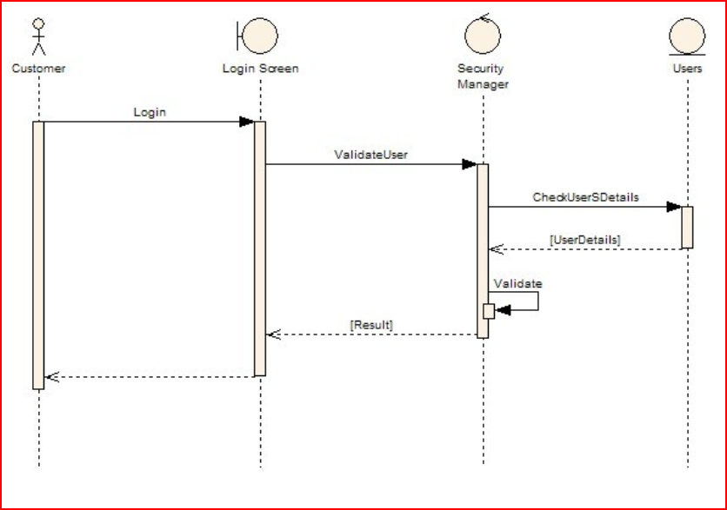
Діаграма послідовності. sequence diagram.
об’єкти сценарію
час
лінія життя
ініційовані екземпляри об’єктів. Фокус управління
символом руйнування життя 🙃
повідомлення
розгалуження
цикли

Slide 4
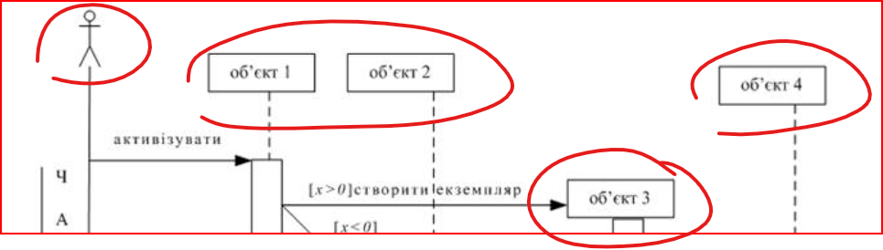
об’єкти сценарію та Актори
Актор є будь-яку зовнішню по відношенню до модельованої системі сутність, яка взаємодіє з системою і використовує її функціональні можливості для досягнення певної мети або вирішення приватних завдань.
Приклади: клієнт банку, банківський службовець, продавець магазину, водій автомобіля, стільниковий телефон, etc.
Об’єкти системи – компоненти системи що моделюється, які приймають участь при реалізації варіантів використання

Slide 5
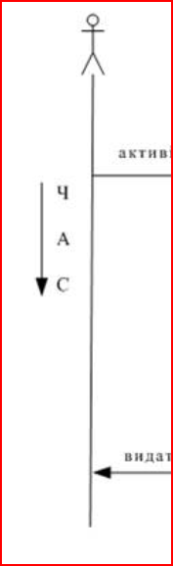
Час
Вертикальний вимір діаграми відповідає осі часу, плин часу вважається вподовж осі зверху донизу і має відносний характер: відстань на осі часу не має відповідності інтервалу реального часу, розташування вподовж осі часу показує лише послідовність подій.
Ліворуч від осі зовнішнього інтерфейсу може наводитися перелік дій, які відбуваються в сценарії за відповідний період часу

Slide 6
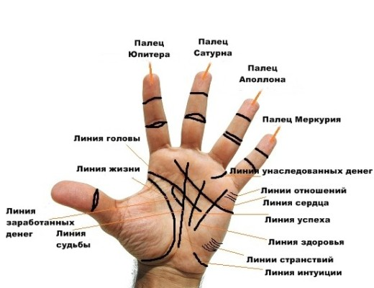
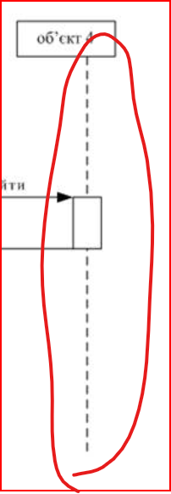
Лінія життя

Slide 7
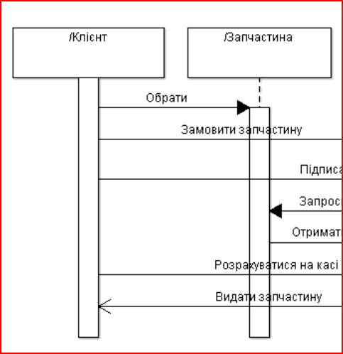
ініційовані екземпляри об’єктів. Фокус управління
Ініційовані екземпляри об’єктів, поведінка яких забезпечує зазначені дії, зображаються на відповідних лініях життя подовженими прямокутниками. Довжина прямокутника відповідає інтервалу активності екземпляра об’єкта (тобто часу виконання його операцій). Отже, діаграма послідовності відображає потоки керування.
Якщо екземпляр об’єкта існував до старту діаграми, перша стрілка, яка веде до об’єкта, проводиться нижче верхівки його лінії життя.
Якщо об’єкт створюється в певний момент часу, стрілка, яка відповідає повідомленню про його створення, спрямовується до верхівки його лінії життя.

Slide 8
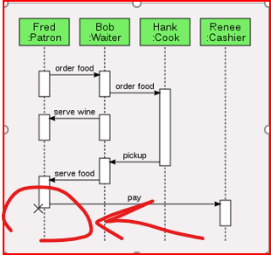
символ руйнування життя
Якщо екземпляр об’єкта руйнується, нижня межа його лінії життя позначається перехрестям як символом руйнування

Slide 9
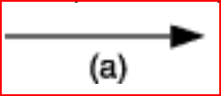
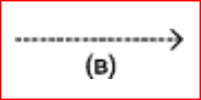
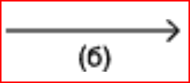
повідомлення
Всього існує 5 видів стрілок:
Синхронне повідомлення (а)
Асинхронне повідомлення (б)
Повідомлення-відповідь (в)
Рефлексивне повідомлення
Втрачене повідомлення - повідомлення без адресата
Знайдене повідомлення - повідомлення без відправника
Notes:
Синхронне повідомлення - актор-відправник передає хід управління актору-одержувачу, якому необхідно провести в прецеденті деяку дію. Поки що проводиться актором-одержувачем дія не буде завершено (відповідно, не буде отримано відповідь було надіслане), актор-відправник втрачає можливість здійснювати будь-які дії. Графічно зображується як стрілка з зафарбовані трикутником, після якої йде прямокутник, що відображає діяльність об'єкта, в кінці якого знаходиться відповідне повідомлення.
У відповідь Повідомлень - дане повідомлення є відповіддю на синхронне повідомлення. Зазвичай, містить якесь повертається споконвічного актору-відправнику значення, також повертає йому управління (можливість діяти).
Асинхронне повідомлення - актор-відправник передає хід управління актору-одержувачу, якому необхідно провести в прецеденті деяку дію. Основна відмінність від синхронного повідомлення полягає в тому, що актор-відправник не втрачає можливості здійснювати інші дії.
Втрачене повідомлення - повідомлення без адресата (є відправник, ні одержувача).
Знайдене повідомлення - повідомлення без відправника.

Slide 10
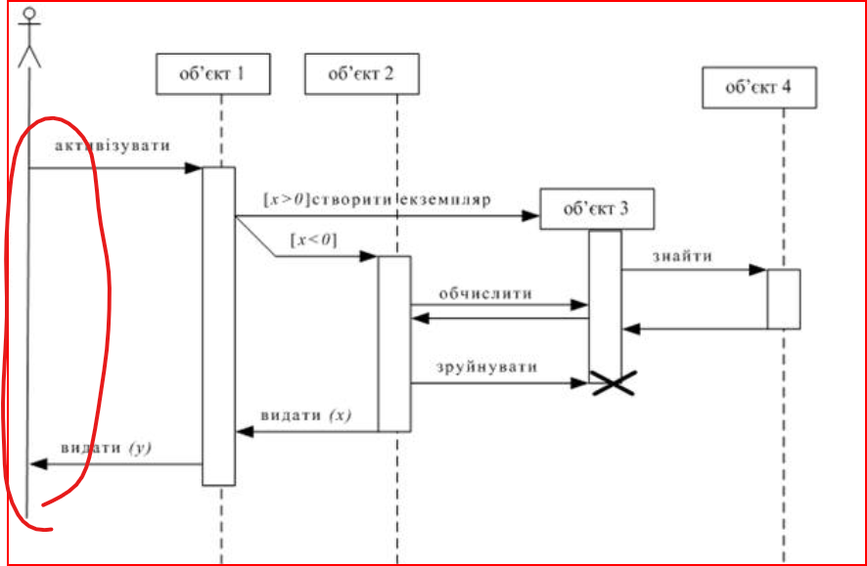
Повідомлення. Синхронне
Синхронні повідомлення припиняють потік виконання до тих пір, поки не буде отримана відповідь.

Slide 11
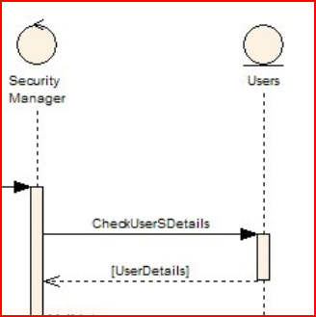
Повідомлення. Відповідь
Використовується для повернення з виклику процедури. Прикладом може служити просте повідомлення про завершення обчислень без надання результату розрахунків об'єкту-клієнта.
У процедурних потоках управління ця стрілка може бути опущена, оскільки її наявність неявно передбачається в кінці активізації об'єкта.
В той самий час вважається, що кожен виклик процедури має свою пару - повернення виклику. Для непроцедурних потоків управління, включаючи паралельні і асинхронні повідомлення, стрілка повернення повинна вказуватися явно.

Slide 12
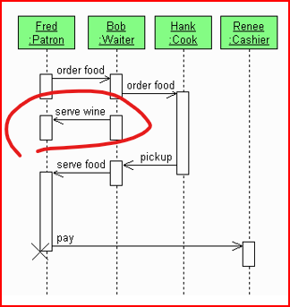
Повідомлення. асинхронні
Асинхронні повідомлення не чекають відповіді, не зупиняють потік виконання - відразу після їх посилки відбувається негайний перехід до наступного кроку, і послідовність триває.

Slide 13
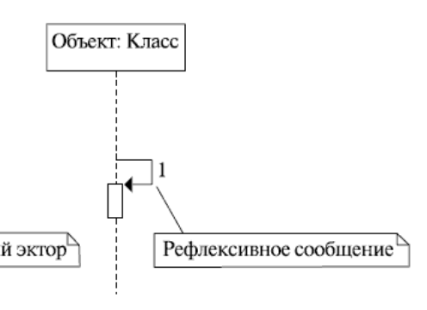
Повідомлення. РЕФЛЕКСИВНІ
Пам'ятайте, що таке рефлексія? Правильно, самоспоглядання! Тут, в принципі, відбувається щось подібне: об'єкт посилає повідомлення самому собі. Так малюють, якщо потрібно показати дію, яка виконується самим об'єктом (або всередині нього), або те, що об’ект сам себе вводить в деякий стан

Slide 14
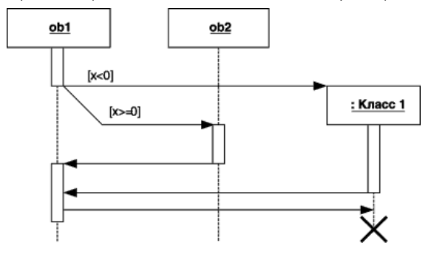
Галуження
Одна з особливостей діаграми послідовності - можливість візуалізувати просте розгалуження процесу. Для зображення розгалуження використовуються дві або більше стрілки, що виходять з однієї точки фокусу управління. При цьому поряд з кожною з них має бути явно вказано відповідна умова гілки в формі булевского вираження.
Кількість гілок може бути довільною, однак наявність розгалужень може істотно ускладнити інтерпретацію діаграми послідовності. Пропозиція-умова має бути явно вказано для кожної гілки і записується в формі звичайного тексту, псевдокоду або виразу мови програмування. Цей вислів завжди має повертати деякий булевское вираз. Запис цих умов повинна виключати одночасну передачу альтернативних повідомлень за двома і більше гілок. В іншому випадку на діаграмі послідовності може виникнути конфлікт розгалуження.

Slide 15
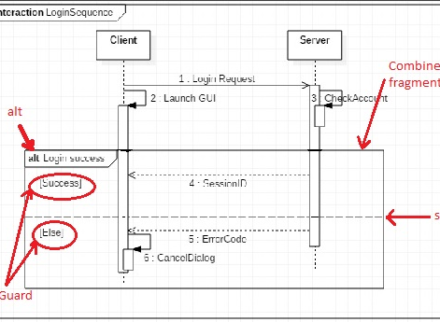
Галуження. Продовження
Ще одним способом візуалізації галужень є блоки з піддіаграмами.
Втім, розгалуження - конструкція для діаграм послідовностей непопулярна і використовується вона в них дуже рідко. Вважається, що розгалуження більш притаманні діаграм діяльностей.

Slide 16
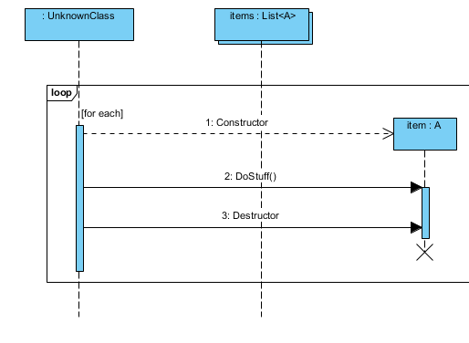
Цикли
Цикли схожі на галуження

